Slide 1
Познавательно- интеллектуальная Игра
Знание ФГОС ДО для педагогов МДОУ

Slide 2
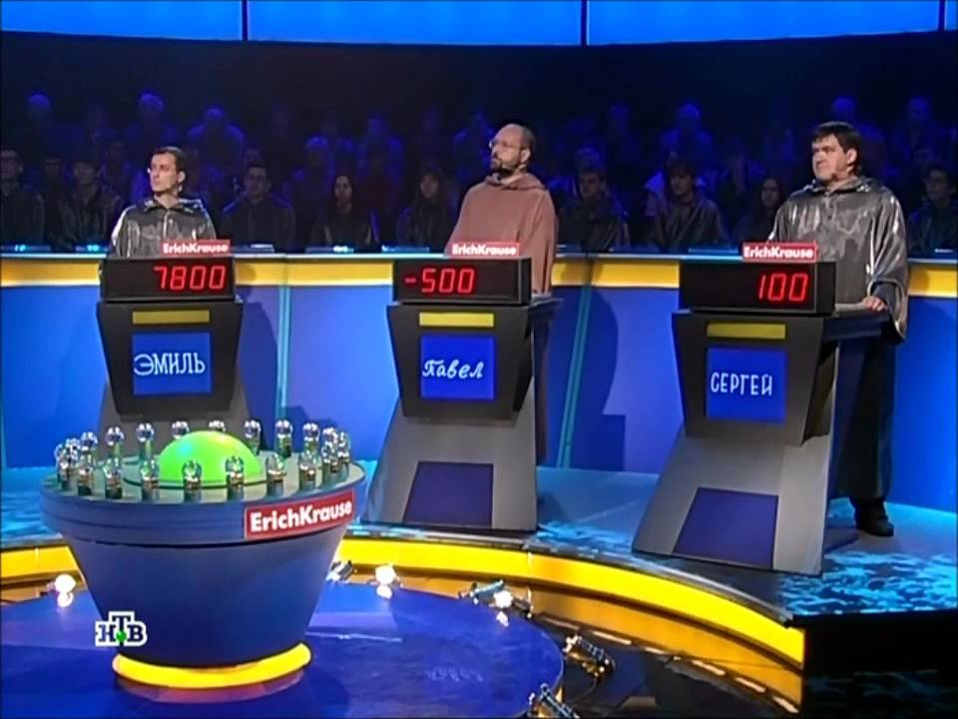
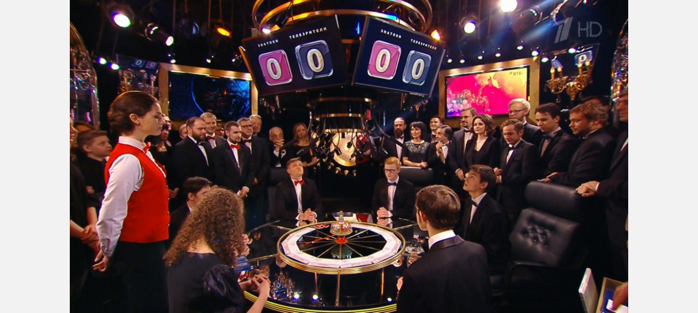
Знатоки ФГОС ДО

Slide 3
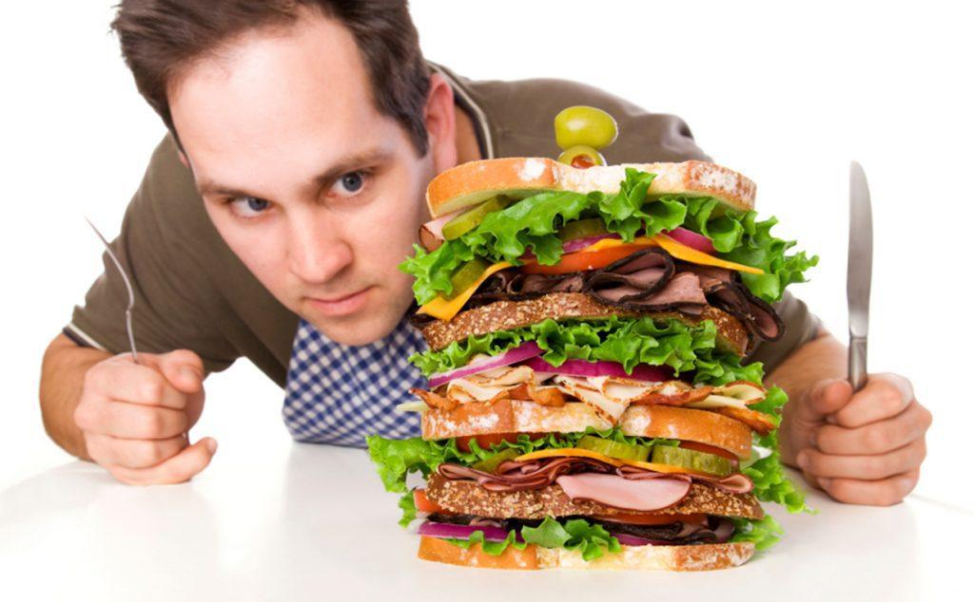
1 ТУР
Что такое ФГОС ДО и с чем его едят?

Slide 4

1 ТУР
На каких документах основывается ФГОС ДО ?

Slide 5
1 ТУР
Что является предметом регулирования Стандарта?
Зачем его создали?

Slide 6
1 ТУР
Как бы вы объяснили родителям что такое ФГОС, придумайте рекламный слогон и эмблему.

Slide 7

2 ТУР
Выберите единственный правильный ответ из трех предложенных.

Slide 8
2 ТУР
Образовательная программа дошкольного образования направлена на:
А) своевременное оказание педагогической помощи детям с ОВЗ
Б) разностороннее развитие детей дошкольного возраста с учётом их возрастных и индивидуальных особенностей, в том числе достижение детьми дошкольного возраста уровня развития, необходимого и достаточного для успешного освоения ими образовательных программ начального общего образования, на основе индивидуального подхода к детям дошкольного возраста и специфичных для детей дошкольного возраста видов деятельности.
В) предоставление возможности детям с ОВЗ получать образование в дошкольном учреждении общего вида, при соблюдении определенных требований

Slide 9
2 ТУР
Выберите правильную расшифровку аббревиатуры ФГОС ДО:
А) Федеральный государственный общий стандарт детского образования
Б) Федеральная государственная общедоступная система дошкольного образования
В) Федеральный государственный образовательный стандарт дошкольного образования

Slide 10
2 ТУР
РППС это:
А) развивающая предметно-продуктивная среда
Б) развивающая предметно-пространственная среда
В) развивающая предметно-пространственная система

Slide 11
2 ТУР
Отметьте основные принципы дошкольного образования. В данном вопросе несколько вариантов ответа
1) полноценное проживание ребенком всех этапов детства (младенческого, раннего и дошкольного возраста), обогащение (амплификация) детского развития;
2) построение образовательной деятельности на основе индивидуальных особенностей каждого ребенка, при котором сам ребенок становится активным в выборе содержания своего образования;
3) содействие и сотрудничество педагогов и родителей, без участия ребенка;
4) поддержка инициативы детей в различных видах деятельности;
5) полноправное и самостоятельное решение педагога при выборе образовательной программы;
6) приобщение детей к социокультурным нормам, традициям семьи, общества и государства;
7) формирование познавательных интересов и познавательных действий ребенка в различных видах деятельности;
8) опора на финансовое положение семьи;
9) учет этнокультурной ситуации развития детей.

Slide 12

3 ТУР
Нам нужно будет разобрать типичные ситуации общения педагогов с родителями воспитанников.
Педагогам выдаются
по два листочка,
с готовыми ситуациями,
через 1 минуту педагоги
проигрывают эти
ситуации….

Slide 13
4 ТУР
Какие три основных раздела включает в себя программа?

Slide 14
4 ТУР
Может ли при реализации Программы проводиться оценка индивидуального развития детей и с какой целью ?

Slide 15
4 ТУР
Что должна обеспечивать правильно организованная РППС?

Slide 16
4 ТУР
Что такое инклюзивное образование?

Slide 17

Подводим

Slide 18

Спасибо за участие!

